Slide 1
榜样的力量
致敬最美逆行者
争当抗疫小先锋
圩塘中心小学居家学习线上升旗仪式
/2022.3/

Slide 2
亲爱的辅导员们、少先队员们：
大家上午好！今天是2022年3月28日，星期一。春风拂面，春暖花开，如果没有这场疫情，此刻，我们应该在学校操场进行庄严的升旗仪式，不过也因为这场疫情，让我们看到了一个个感人的画面、一批批英勇的逆行者、一行行志愿者的队伍，这都体现着中华民族的力量。队员们，此刻让我们一起致敬祖国！致敬最美逆行者！

Slide 3
—— 第一部分 ——
升国旗 唱国歌

Slide 4
—— 第二部分 ——
国旗下讲话
——致敬最美逆行者

Slide 5
—— 第三部分 ——
“疫”中成长
“队”抗疫情

Slide 6
我是党员疫不容辞
‘疫’不容辞
让党旗在阻击战一线高高飘扬
在战“疫”的这场斗争中，在武汉的这个主战场上，在最危险的前线，每一个党员不畏生死、主动请缨，每一座堡垒凝聚力量、坚不可摧。

Slide 7
我是党员疫不容辞
跟着党旗战斗，不忘“守护人民”的初心
各行各业党组织和党员集结在党旗下，响应习近平总书记号召，用舍身忘死的精神与时间赛跑，守护家园。

Slide 8
我是党员疫不容辞
作为一名党员
在疫情面前我更加义不容辞
在严防死守的全面布控下，农村百姓的健康防护同样刻不容缓。鲁良珍作为江夏区李家店村唯一的党员村医，除了每天检查回村人员的健康状况，还要给村民看病，连续几天她的微信步数都在15000步以上，她说：“守护村民的健康是我的职责，作为一名党员，在疫情面前我更加义不容辞。”

Slide 9
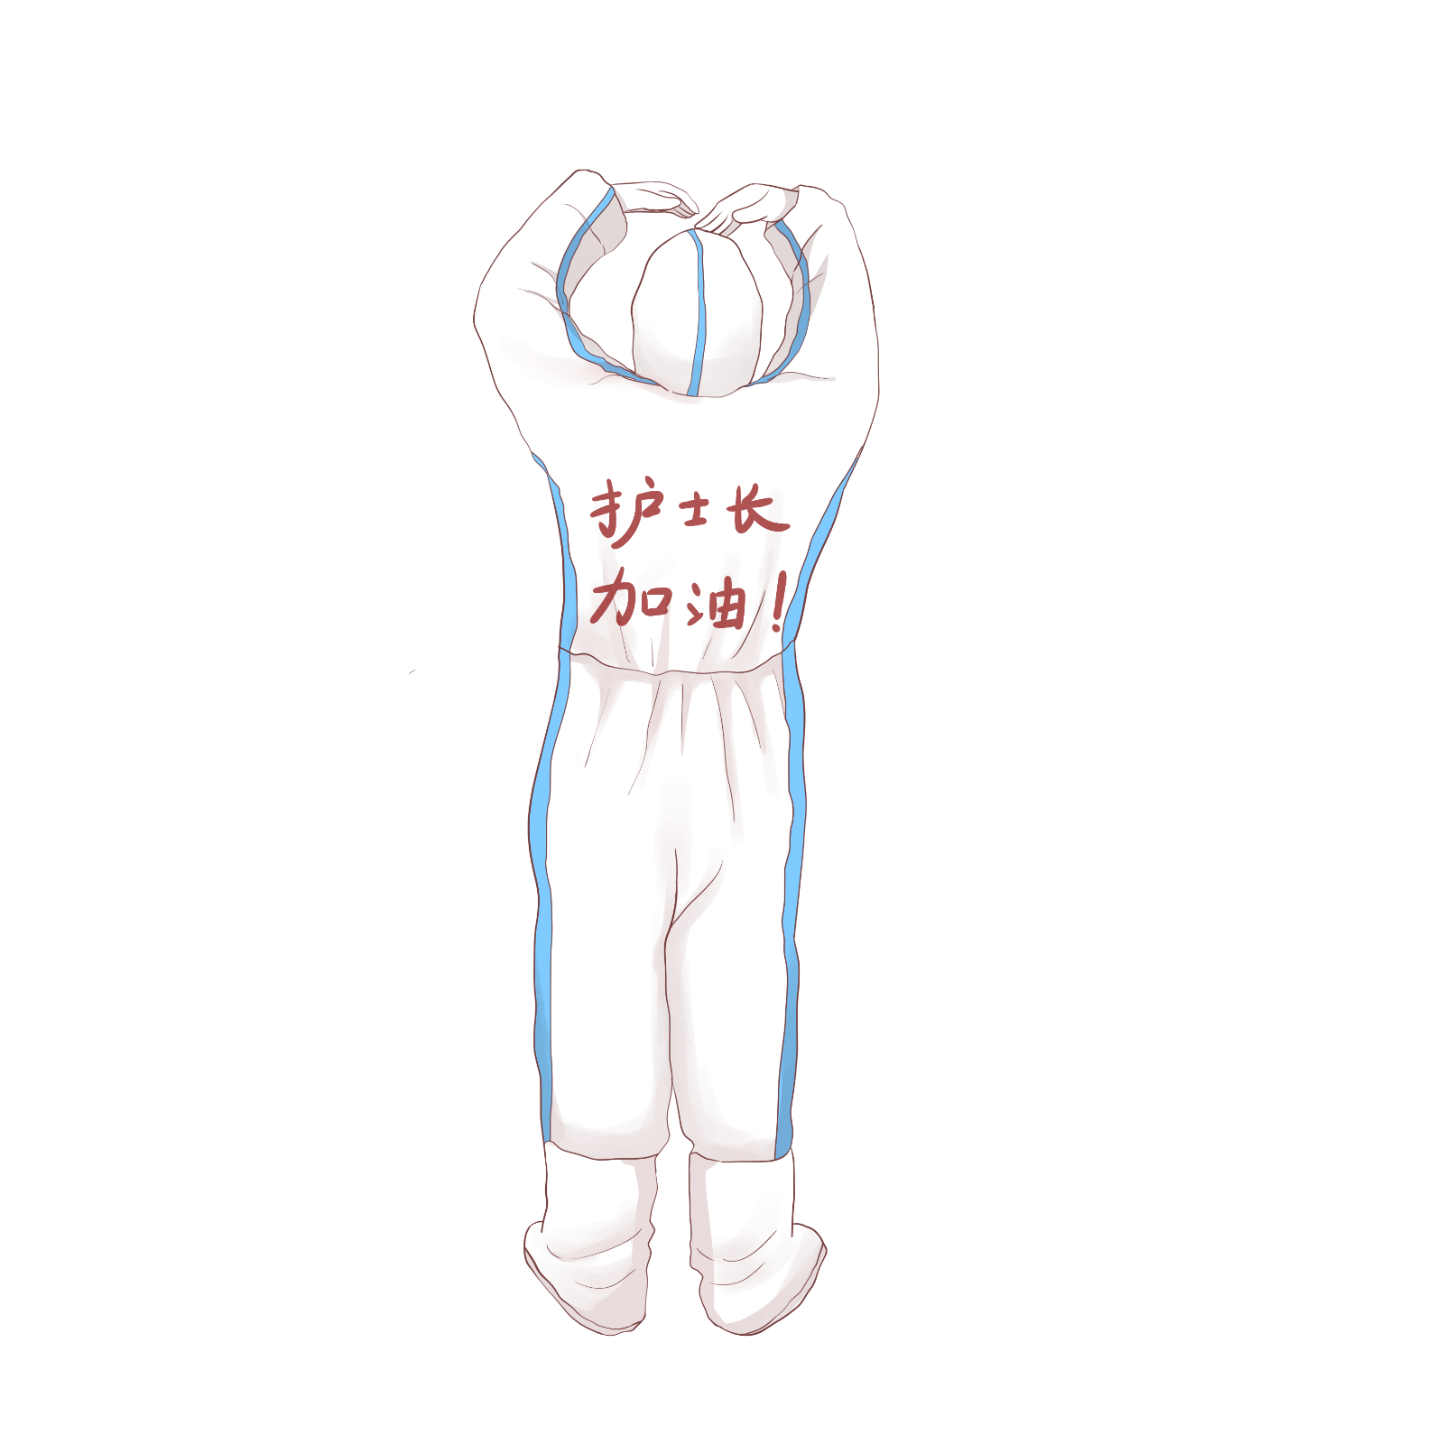
我是党员疫不容辞
在党员的心中，党旗就是战斗的方向，守护人民就是战斗的初心。
在党员的心中，党旗就是战斗的方向，守护人民就是战斗的初心。“疫情防控阻击战的号角已经吹响！我们是中国共产党党员，在这个时候，我们这支队伍不会犹豫，不会迟疑，只会跟着党旗去战斗！”这是民意街友谊社区党委书记金义兰给全体网格员发出的战前动员令。

Slide 10
为党旗增辉筑牢人民放心的防线
在街道（开发区、管委会）、在村（社区）、在网格、在前线医院、在火神山医院……为落实好防控工作，消除居民恐慌情绪，各区连日来不断加强组织人力物力，号召和引导各级基层党组织和广大党员干部积极行动起来。
“各位同志们，现在正是防疫排查的紧要时刻，大家一定要站好岗位、做好工作，保护好自己也要保护好居民……”57岁的临空港长青街三民社区党委书记霍家国自防控疫情以来，24小时在岗，没睡过一个安稳觉，带领社区全体工作人员全身心投入到防疫工作中。

Slide 11
—— 第二部分 ——
为党旗增辉筑牢
人民放心的防线

Slide 12
—— 第三部分 ——
我是党员！
我请战！我上！

Slide 13
为党旗增辉筑牢人民放心的防线
疫情防控是检验各级基层党组织组织力和党员担当作为的“试金石”。能否在严峻的疫情下担负起属地防控工作的重要责任，围绕疫情防控大局，恪尽职守；能否保证党组织、各单位、各部门间的协同配合；能否引导党员危急关头、危险时刻冲锋在第一线、战斗在最前沿，这些问题时刻考验着每一个基层党组织的能力和担当。
新洲区区委搭建防控工作组织架构，建立集中、高效、统一的防控指挥体系，选派近300名党员干部进驻邾城街和阳逻街47个社区，协助社区开展疫情防控工作。

Slide 14
为党旗增辉筑牢人民放心的防线
武昌区房管局和区物业行业综合党委在“红色物业星级企业”中选出110名优秀保洁、保安人员，组建物业保障分队奔赴“火神山”医院。“发出征集消息不到半个小时，公司就有12名物业人主动报名。” 一位物业公司负责人介绍说。
还有一些因年纪或身体等原因未能出现在一线的党员同志，他们用自己特有的方式支持着武汉疫情的防控工作。武汉经济开发区一些热爱书画的党员志愿者们自发创作抗击肺炎的书画作品，致敬抗击疫情的一线工作者。

Slide 15
为党旗增辉筑牢人民放心的防线
黄陂区横店街党工委发起号召，多家企业党支部共同响应，党员职工积极报名，主动回到工作岗位。各党支部兵分几路，发放“致市民一封信”、防控志愿书、张贴防控防治通知书，挨家挨户上门测量体温登记，做好排查工作。
长江新城机关各级干部在得知要成立党员防疫应急小分队的消息后，纷纷自告奋勇，踊跃报名。9名党员和1名入党积极分子成为首批小分队成员，赴街道一线开展防疫工作。为加强党的组织领导，小分队成立临时党支部，确保关键时刻站的出来，危急关头拉的出去。

Slide 16
为党旗增辉筑牢人民放心的防线
在各级党组织的号召下，武汉各区机关干部、社区工作者、环卫工人、交警……义无反顾、逆行而上。硚口区宝丰街11名社区书记第一时间迅速到岗，带领党组织在政策宣传、疫情排查和服务群众中发挥“头雁”效应。
蔡甸区两新组织、行业组织、群团组织、社会各届纷纷响应党和政府号召，全力支持疫情防控工作。“我是一名党员，也是退役老兵，‘若有战、召必回’不仅仅是一句口号，更要体现在实际行动中”， 退役军人肖永光主动报名参加。

Slide 17
我是党员！我请战！我上！
“党员就要不惧战“疫”，做好百姓主心骨、守护人”
“我是党员，我请战！”“我是党员，我上！”在这个非常时期，面对防控疫情这场没有硝烟的战争，广大党员干部用最鼓舞人心的话语、最鲜明坚定的立场冲锋在前，勇担使命，他们身先士卒，以实际行动书写着对党和人民的忠诚。

Slide 18
我是党员！我请战！我上！
党员负重逆行越是艰险越向前
江岸区一居民带着肺部感染且高烧达39.5度的妻子到社区寻求帮助，社区书记夏志刚在了解到120救护车因繁忙无法及时到达时，冒着被感染的风险，穿上简易防护服，骑上电动车载着病人奔向最近的医院。当问及为什么会有这种勇气时，他的回答是：“我是一名党员，关键时刻就要冲锋在前！”“党员就是要冲在前”已经成了每个党员的第一意识。汉阳区龙阳街芳草社区书记杜云在疫情发生后一直冲在前线，将自己3年护士和8年全科医生的经验，充分发挥在居民最需要的地方，据统计，这个社区是汉阳区居民健康情况排查中发热病人数量最少的社区。

Slide 19
我是党员！我请战！我上！
党员撑起居民群众的依赖和信心
广大党员用最坚实的力量，不论昼夜，救护病患随时行动。青山区的党员饶卉奋斗一天刚返回家中准备休息，看到微信群里一位老人呼吸急促，需紧急求助。饶卉立即与同事赶往老人家中救助，等一切忙完，已经到了深夜。正是这些不断在挑战人体极限的党员们给百姓吃下了“定心丸”。

Slide 20
我是党员！我请战！我上！
党员搭起患难与共的“连心桥”
疫情快速蔓延的严峻局势下必须调动、凝聚人民群众的强大力量。东湖开发区关东街中谷苑社区副书记董国兰带领社区同志通过自筹和向有关部门筹措等方式，先后筹措了64个体温仪和几十瓶消毒液，免费赠送给周边小区物业，共同做好进出人员体温检测和公共区域消毒等工作。在驰援武汉队伍中成立的临时党支部里，广大党员同样发挥着先锋作用。河南大学第一附属医院呼吸内科二病区主任郭俊华说：“作为临时党支部书记，我要平平安安把大家带来，出色圆满完成任务，再平平安安带大家回家！”

Slide 21
阻-击-疫-情-党-员-在-先-疫-情-不-退-我-们-不-退
阻击疫情 党员在先
跟着党旗战斗 不忘“守护人民”的初心 ‘疫’不容辞
/跟着党旗战斗，不忘“守护人民”的初心 “‘疫’不容辞， 让党旗在阻击战一线高高飘扬”/
汇报人：小苑儿 汇报时间：20XX

